Slide 1
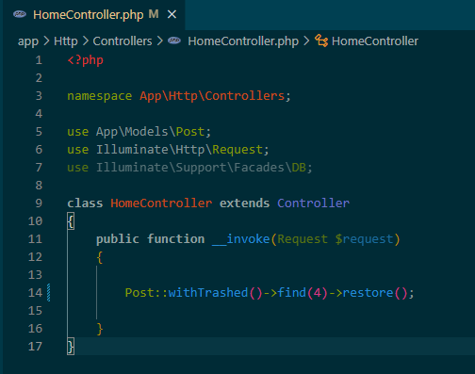
Post::withTrashed()->find(4)->restore(); - əmri ilə, soft silinmiş datanı bərpa etmək mümkündür.

Slide 2
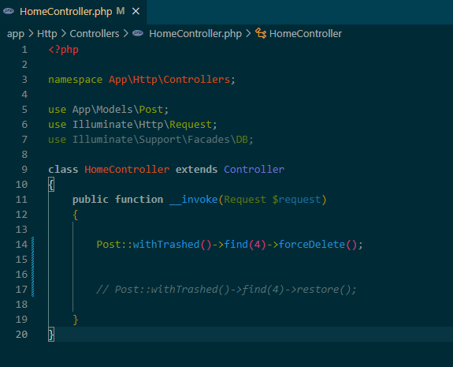
forceDelete() metodu ilə datanı qalıcı olaraq silə bilərik. Bu zaman datanın soft silinmiş olmağının yaxud silinmiş olmamağının heç bir əhəmiyyəti yoxdur. Data hər halda silinəcək.

Slide 3
.

Slide 4
.

